Slide 1
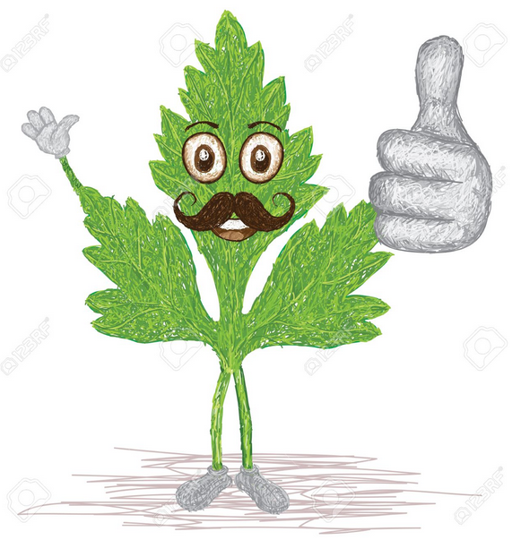
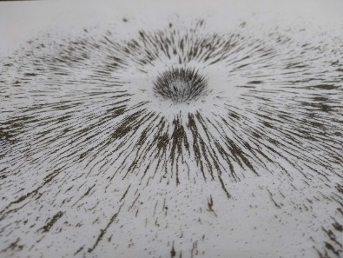
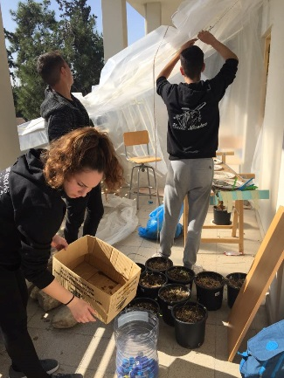
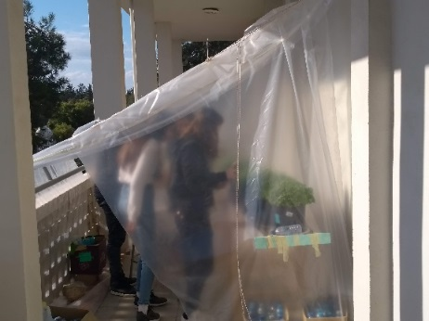
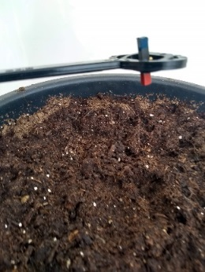
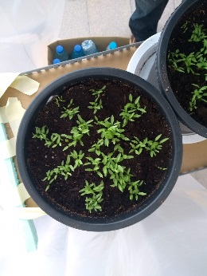
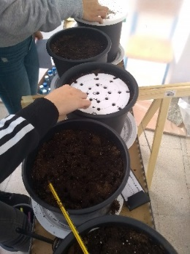
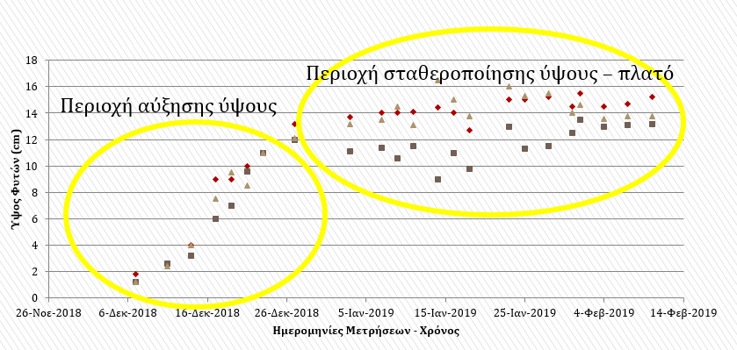
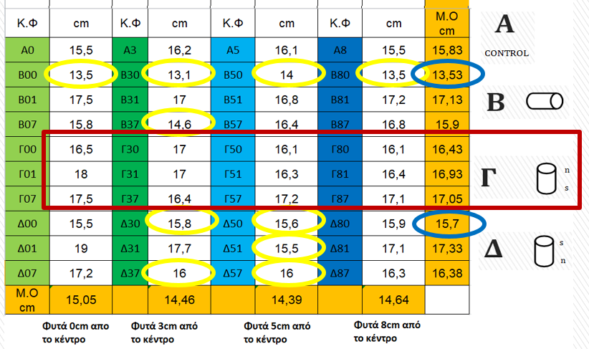
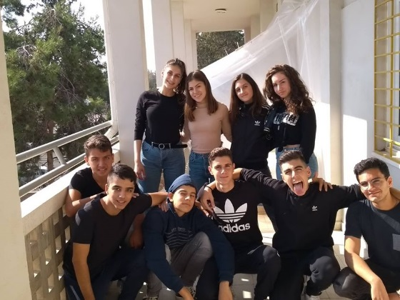
Μελέτη της επίδρασης των μαγνητικών πεδίων στον Μαϊντανό
Ερωτήματα: Ταινία «The Martian». Θα μπορούμε να καλλιεργούμε σε άλλους πλανήτες με διαφορετικό μαγνητικό πεδίο; Ζουν ή πεθαίνουν τα φυτά σε διαφορετικό μαγνητικό πεδίο εκτός αυτού της γης.
Αν τα φυτά επιζούν σε ισχυρότερα μαγνητικά πεδία πως οι μαγνήτες επηρεάζουν την ανάπτυξη των φυτών; Θα μπορούσαμε να το εκμεταλλευτούμε αυτό στην γεωργία;
Εάν επηρεάζει την βιολογία των φυτών, μπορεί να υπάρξει βάση και για μια έρευνα για το αν επηρεάζει και τον άνθρωπο; Εφαρμογή σε διαπλανητικά ταξίδια κτλ.
Ο βασικός Σκοπός της έρευνα και ένα από τα αρχικά γενικά ερευνητικά ερωτήματα ήταν:
“Κατά πόσο ο μαγνητισμός επηρεάζει την ανάπτυξη των φυτών”
Θα μελετούσαμε και θα παίρναμε μετρήσεις διαφόρων παραμέτρων των φυτών για δύο μήνες.
Λόγω δυσκολιών και περιορισμών της έρευνας περιοριστήκαμε στο να περνούμε μετρήσεις μόνο του ύψους των φυτών.
Έτσι το κυρίως ερευνητικό μας ερώτημα μετατράπηκε στο:
«Αν το μαγνητικό πεδίο από ισχυρούς μαγνήτες επηρεάζουν την ανάπτυξη του ύψους φυτών μαϊντανού»
Εκτέλεση του πειράματος και καταγραφή των μετρήσεων
Πήραμε 10 όμοιες γλάστρες και τις γεμίσαμε με ίσες ποσότητες χώματος.
Τοποθετήσαμε μαγνήτες στις 9 με τρεις διαφορετικού προσανατολισμού. Στην 10^{η} δεν βάλαμε τίποτα και την ονομάσαμε γλάστρα ελέγχου.
Φυτέψαμε τα φυτά σε συγκεκριμένες αποστάσεις και μετρούσαμε το ύψος ανά τακτά χρονικά διαστήματα.
Αποτελέσματα
Όσο απομακρυνόμαστε από το σημείο που βρίσκεται ο μαγνήτης (κέντρο της γλάστρας) η μέση τιμή του ύψους μειώνεται
Γενικά οι ρυθμοί αύξησης του ύψους των φυτών υπό μελέτη είναι ελάχιστα μικρότεροι από τους ρυθμούς του φυτού ελέγχου
Στις γλάστρες που τοποθετήθηκε ο μαγνήτης προσανατολισμένος με το βορρά προς τα πάνω όλα τα φυτά, 100%, μεγάλωσαν περισσότερο από το φυτό έλεγχου
Στους άλλους δυο προσανατολισμούς ένα ποσοστό 68% είχε μεγαλύτερο μέγιστο ύψος από το φυτό ελέγχου.
Λύκειο Αγίου Νικολάου
Σχολική Χρονιά 2018-2019
Ομάδα μαθητών: Μαρία Σάββα, Μιχάλης Θεοδοσίου, Άννα Νικολαΐδου, Βιόλα Σάνιαν, Γιώργος Τοκασβίλης, Άντρεα Προκοπίου, Ραφαήλ Κιτρομηλίδης, Ραφαήλ Κυριάκου, Χάννα Μάρκοβα, Φίλιππος Γιασουμή
Συντονιστής καθηγητής: Μάριος Κοφινάς

